Slide 1
L’architecture japonaise

Slide 2
Sommaire
Les maisons traditionnelles
Les maisons contemporaines
Les différents quartiers
Les temples

Slide 3
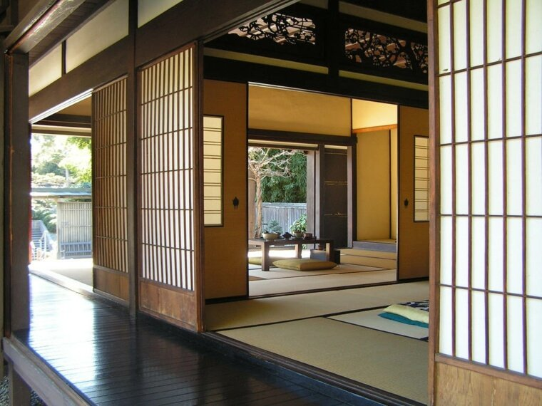
Les maisons traditionnelles
Les panneaux coulissants

Slide 4
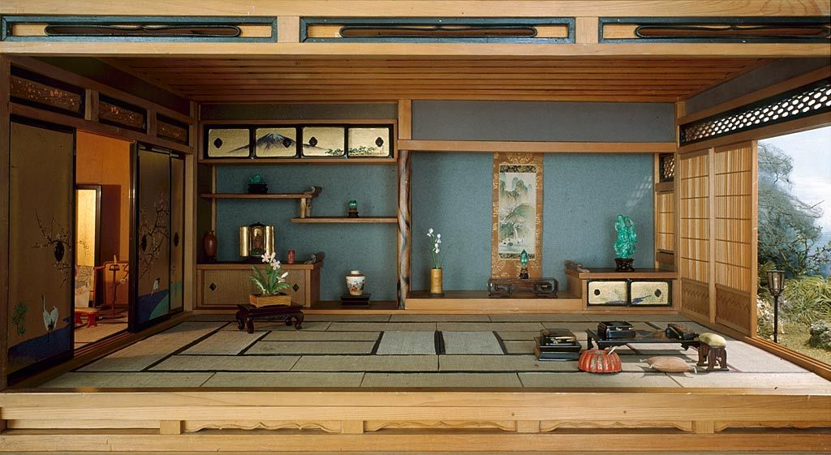
Le tokonoma
Le tatami

Slide 5
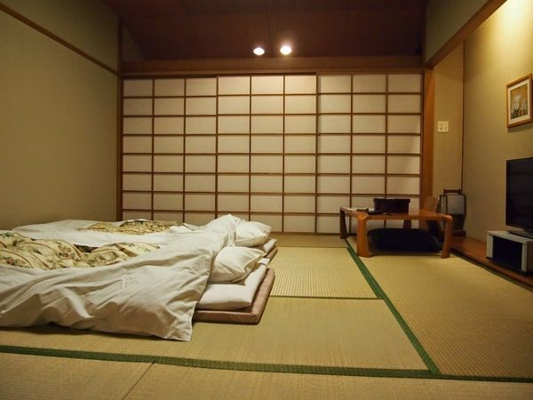
les futons

Slide 6
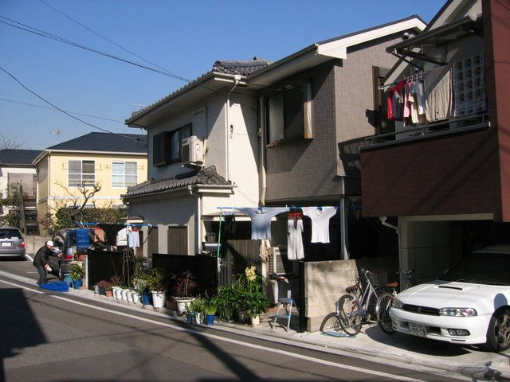
Les maisons contemporaines

Slide 7
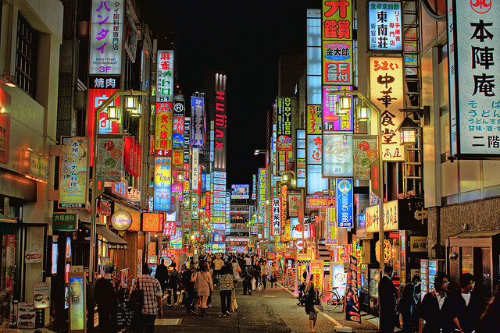
Les quartiers

Slide 8
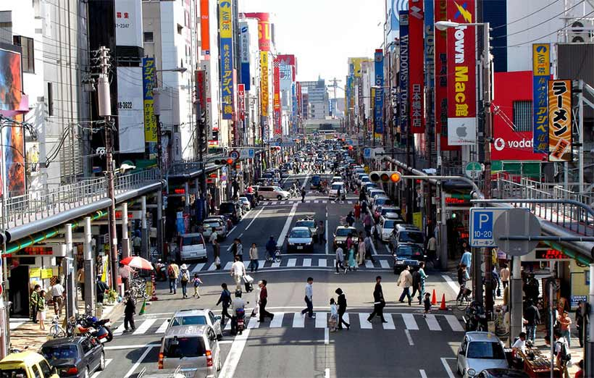

Slide 9
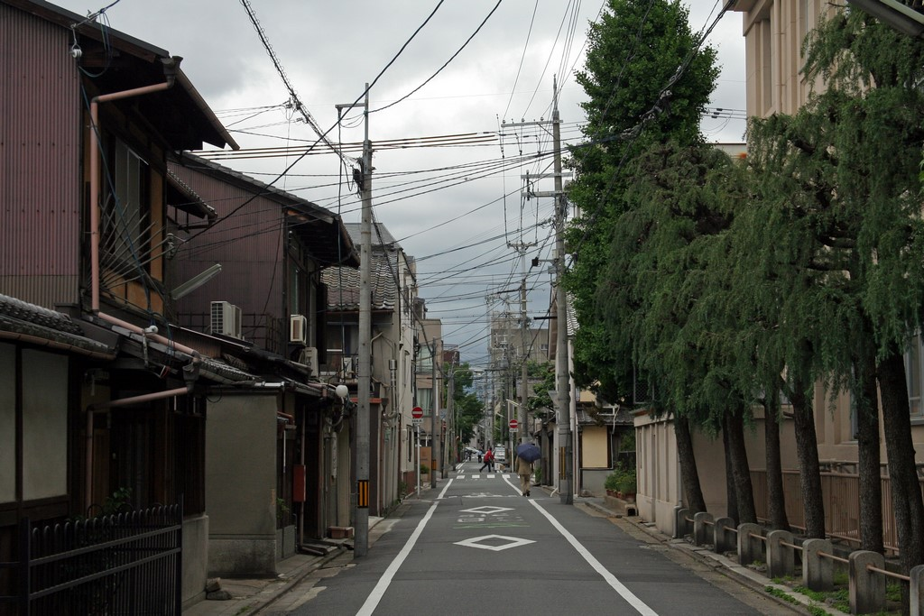
Fils électriques

Slide 10
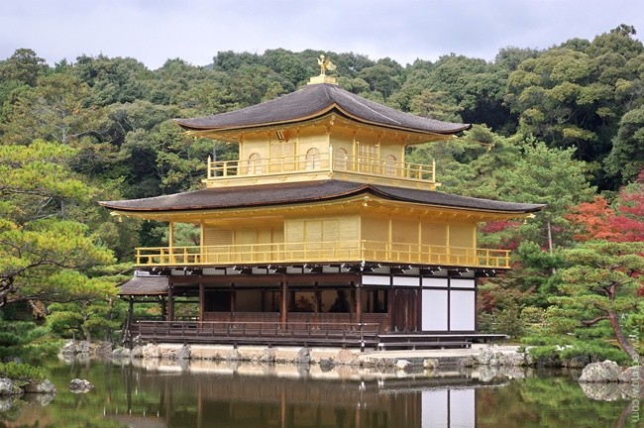
Les temples
Le temple d’or

Slide 11
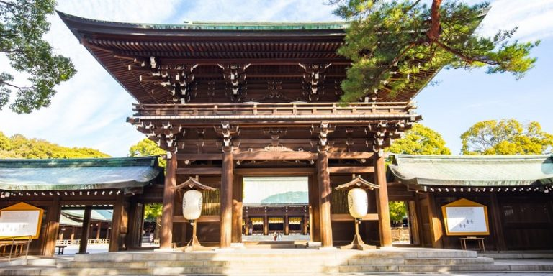
Sanctuaire Meiji-Jingu

